Slide 1
GO + WebService
Krzysztof Anioł
Jakub Janecki
Karol Kiełbasa
Monika Mazur

Slide 2
Analiza dostępności wybranej technologii
W języku programowania Go występuje mnogość framework’ów, które mogą posłużyć do budowy aplikacji wspierającej API REST’owe. W celu wybrania najbardziej odpowiedniego dla naszego projektu, przeszukaliśmy książki [9] czy porównania [11]. Mając na uwadze powyższe informacje, zdecydowaliśmy się na Beego.
Beego wpiera REST oraz model MVC, monitoruje zużycie CPU oraz pamięci. Beego sam w sobie zawiera mnóstwo bibliotek, dzięki czemu nie ma potrzeby szukania oraz dodawania ich do projektu. Wbudowane moduły wspierają kontrolę sesji, cache czy ORM. Beego posiada kilka tutoriali wprowadzających w jego używanie [3].

Slide 3
Użyte technologie
Oczywiście – język Go
Framework Beego
REST
Integracje z zewnętrznym oprogramowaniem:
AWS S3
Draftable Comparison API
CloudConvert API
Java
Python

Slide 4



Narzędzia komunikacyjne
Skype
GitHub
Trello

Slide 5
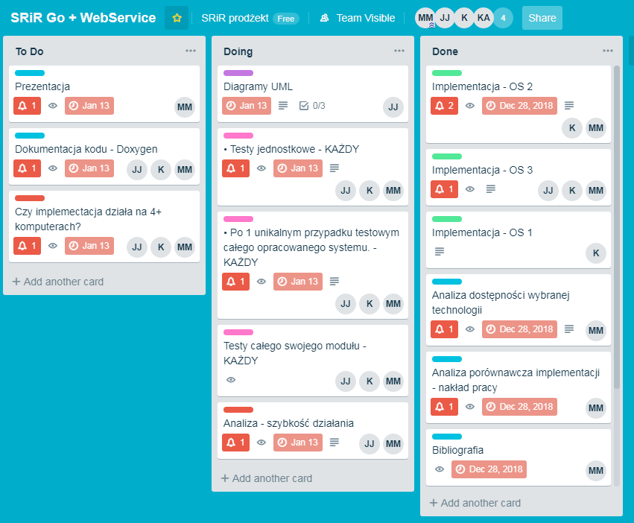
Metodyka pracy

Slide 6
Analiza nakładu czasu

Slide 7
Kod źródłowy
https://github.com/karol-kielbasa/SRiR

Slide 8
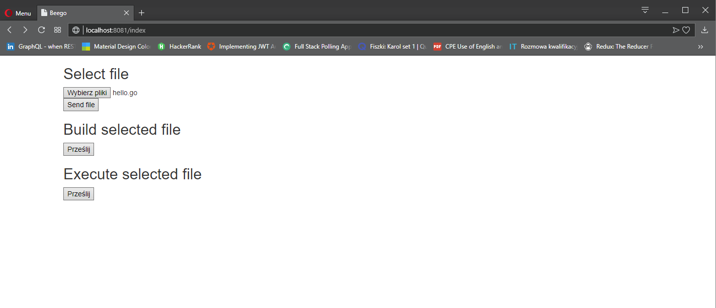
GUI Klienta

Slide 9
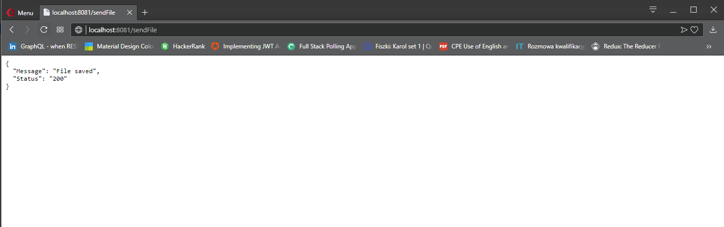
Odpowiedź serwera po wysłaniu prawidłowego pliku

Slide 10
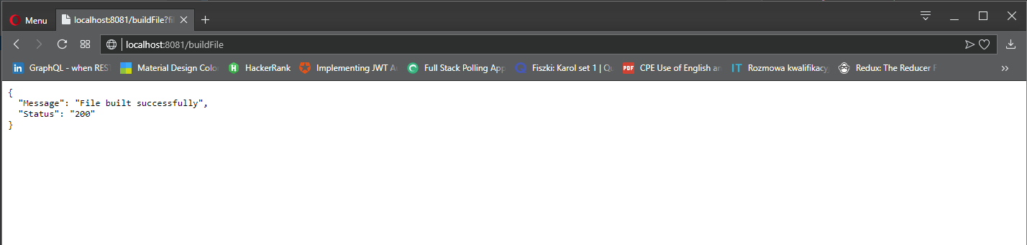
Odpowiedź serwera po poprawnym zbudowaniu pliku

Slide 11
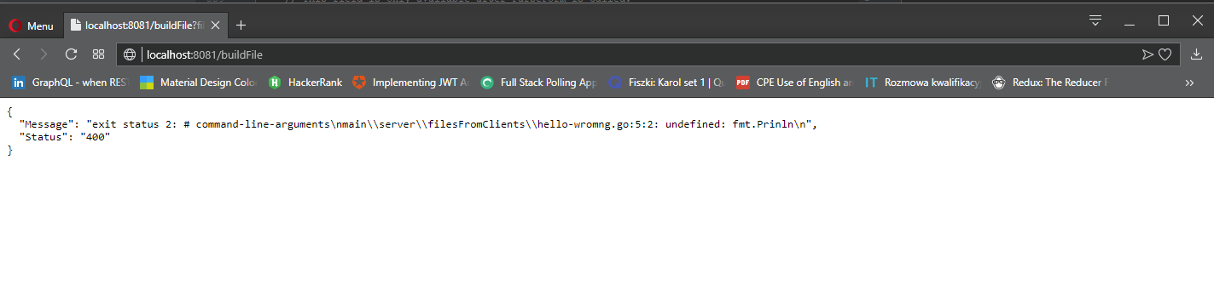
Odpowiedź serwera przy błędzie budowania pliku

Slide 12
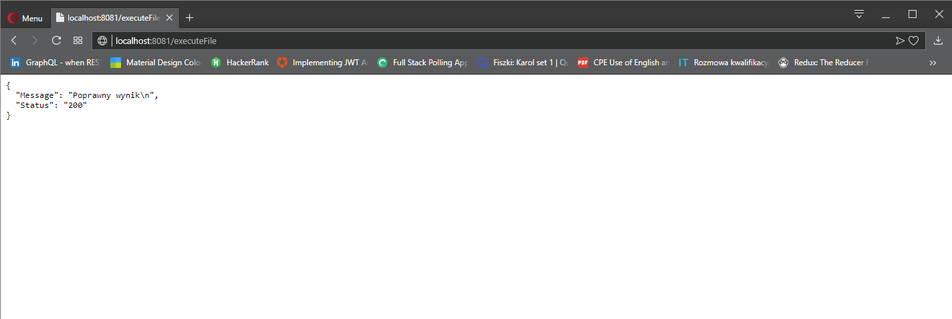
Odpowiedź serwera po wykonaniu programu

Slide 13
Dokumentacja
Dokumentacja naszego projektu została wygenerowana przez GoDoc
https://godoc.org/github.com/karol-kielbasa/SRiR/main

Slide 14
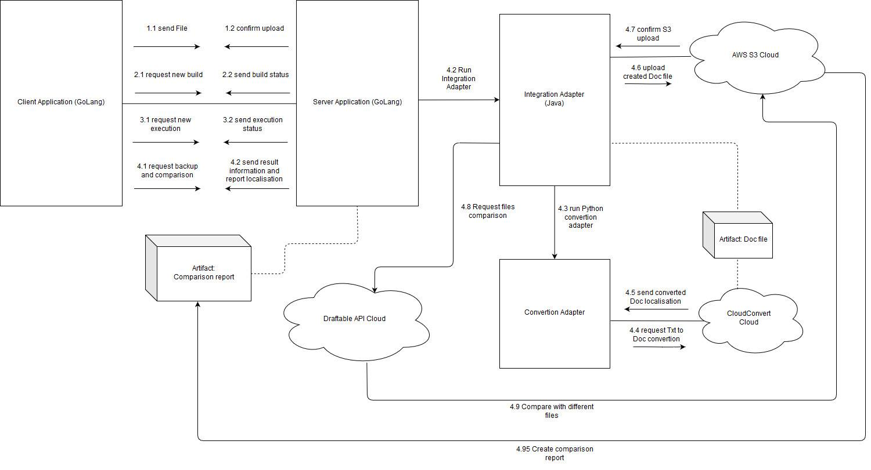
Diagram komunikacji

Slide 15
Bibliografia
https://golang.org/doc/ Oficjalna strona języka GO, uzyskano dostęp: 18-01-2019
https://www.pluralsight.com/courses/go Kurs dotyczący języka Go w serwisie Pluralsight, uzyskano dostęp: 18-01-2019
https://www.pluralsight.com/courses/beego-go-web-app-framework Kurs dotyczący frameworka Beego w serwisie Pluralsight, uzyskano dostęp: 18-01-2019
https://beego.me/ Oficjalna strona frameworka Beego, zawierająca dokumentację, uzyskano dostęp: 18-01-2019
Varghese, S.: Go Recipes: A Problem-Solution Approach, wydanie 1, Apress 2016, ISBN: 978-1-4842-1189. Rozdziały: 1. Beginning Go, 2. Go Fundamentals
https://github.com/shijuvar/go-recipes Przykłady, kod źródłowy opisany w książce: Go Recipes: A Problem-Solution Approach, uzyskano dostęp: 18-01-2019
Newmarch, J.: Network Programming with Go, wydanie 1, Apress 2017, ISBN: 978-1-4842-2692-6. Rozdziały 2. Overview of the Go Language, 14. REST
https://github.com/tumregels/Network-Programming-with-Go Przykłady, kod źródłowy opisany w książce: Network Programming with Go, uzyskano dostęp: 18-01-2019
Varghese, S.: Web Development with Go Building Scalable Web Apps and RESTful Services, wydanie 1, Apress 2015, ISBN: 978-1-4842-1053-6. Rozdziały 4. Getting started with Web Development, 9. Building RESTful Services.
https://github.com/apress/web-dev-w-go kod źródłowy opisany w książce Web Development with Go Building Scalable Web Apps and RESTful Services, uzyskano dostęp: 18-01-2019
https://github.com/diyan/go-web-framework-comparsion porównanie frameworków w języku Go, uzyskano dostęp: 18-01-2019
Gulabani, S.: Practical Amazon EC2, SQS, Kinesis, and S3 A Hands-On Approach to AWS, wydanie 1, Apress 2017, ISBN: 978-1-4842-2841-8. Rozdział5: Hands-on Simple Storage Services (S3)
https://draftable.com/comparison-api Oficjalna strona Draftwable Comparison API, zawierająca dokumentację oraz przykłady, uzyskano dostęp: 18-01-2019
https://cloudconvert.com/api Oficjalna strona CloudConvert API, zawierająca dokumentację, uzyskano dostęp: 18-01-2019

Slide 16

Dziękujemy za uwagę!

